Slide 1
迷宮鼠期中報告
218 吳克廷 陳敏錡

Slide 2
時間規劃
3/9 – 3/23 車體結構設計
4/12 – 4/25 車體製作、地圖設計
4/27 – 5/4 車體結構微調
5月 – 程式編寫

Slide 3
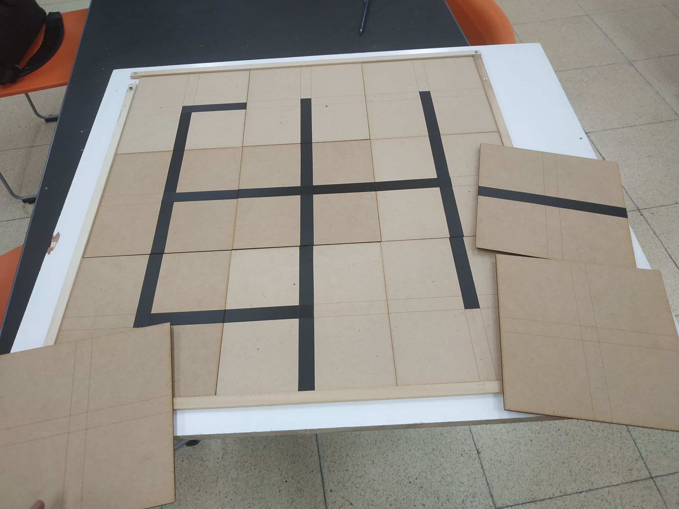
機體功能
在一個正方形的線性迷宮設計中能夠從起點跑完終點

Slide 4
材料需求
場地的大量木板 馬達擴充模組
18650電池盒與電池 藍芽晶片
杜邦線 Arduino板
四路紅外線感測器 TT馬達與輪胎*2
車體骨架木片

Slide 5
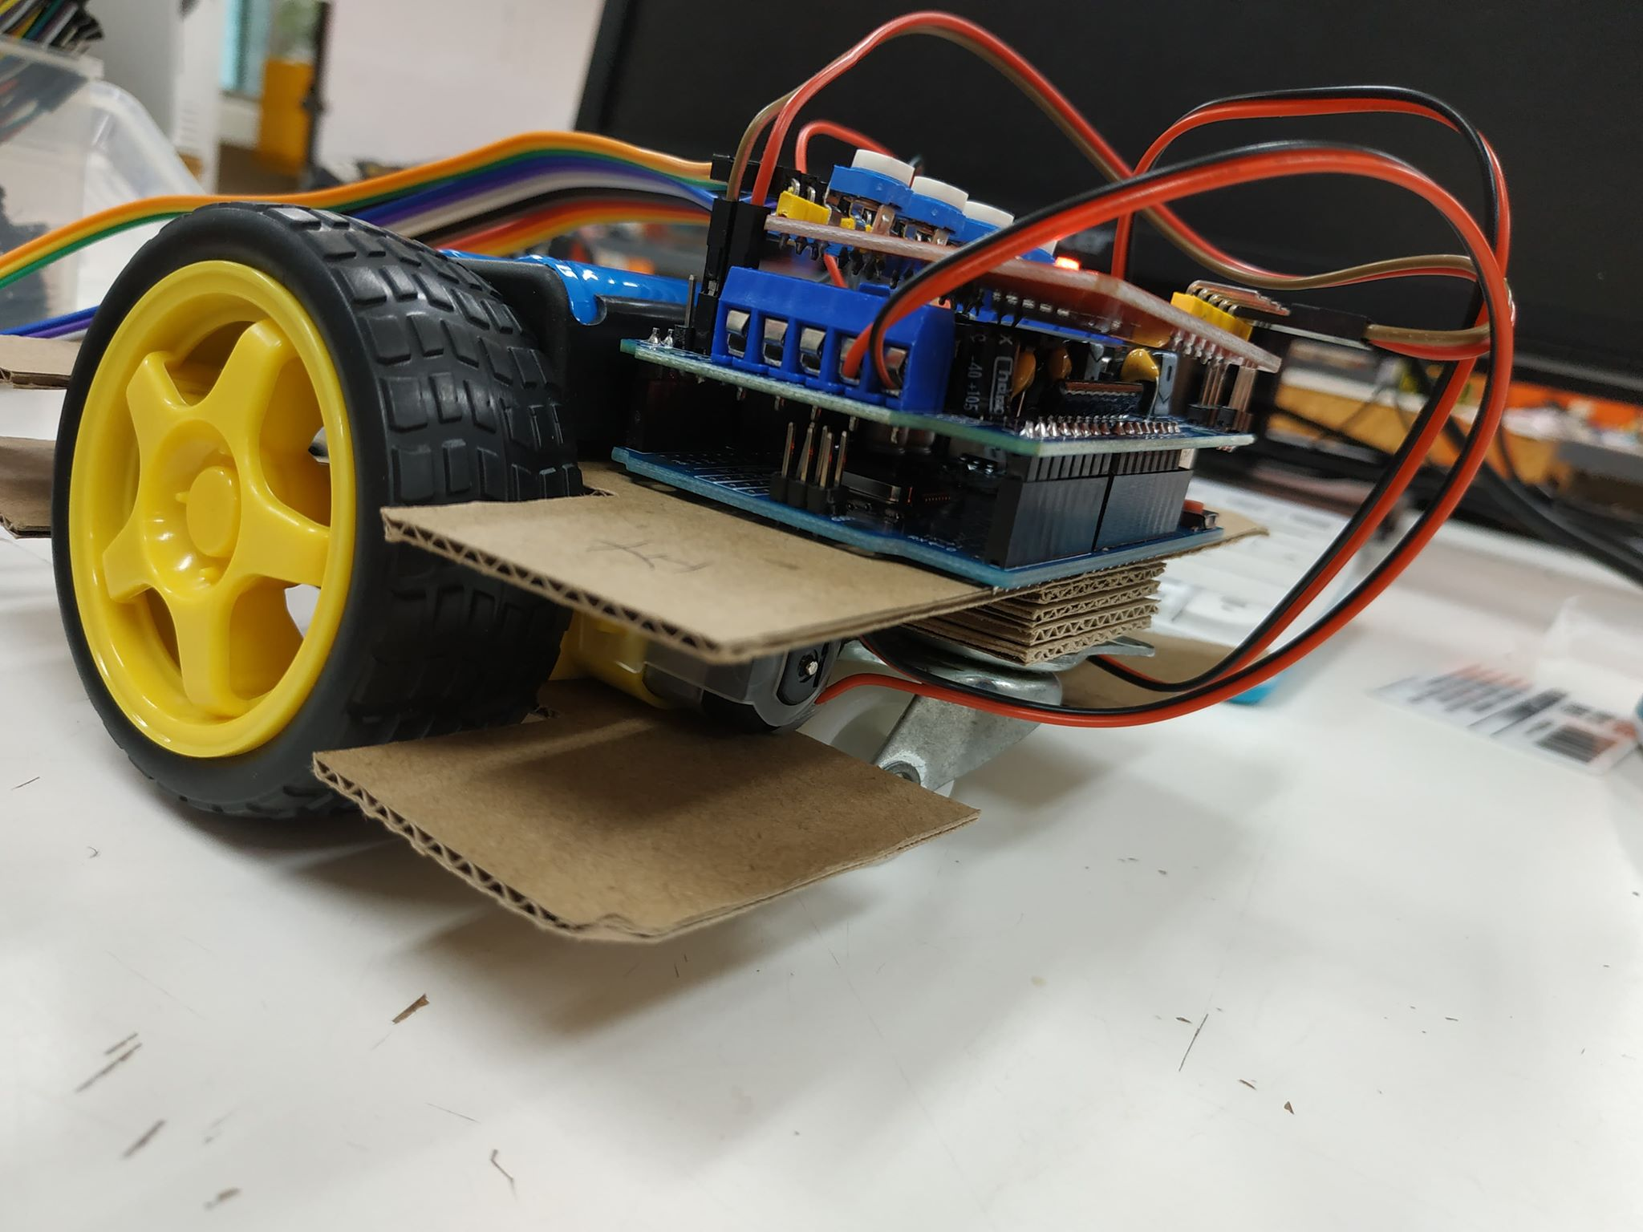
車體主要架構
紅外線四路偵測板
電池盒
馬達擴充模組和Arduino板
萬向輪

Slide 6
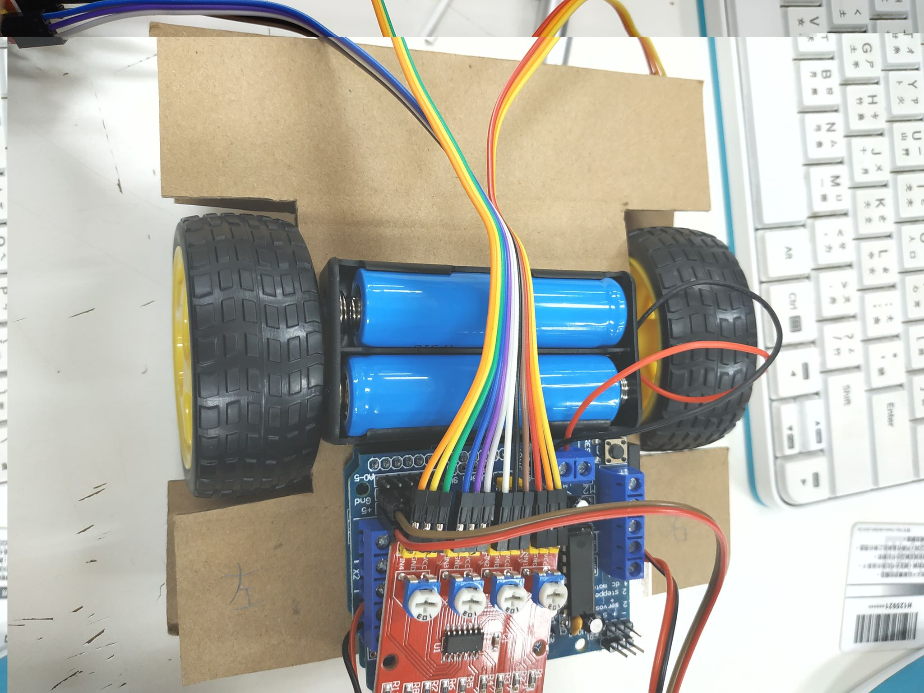
車體主要架構

Slide 7
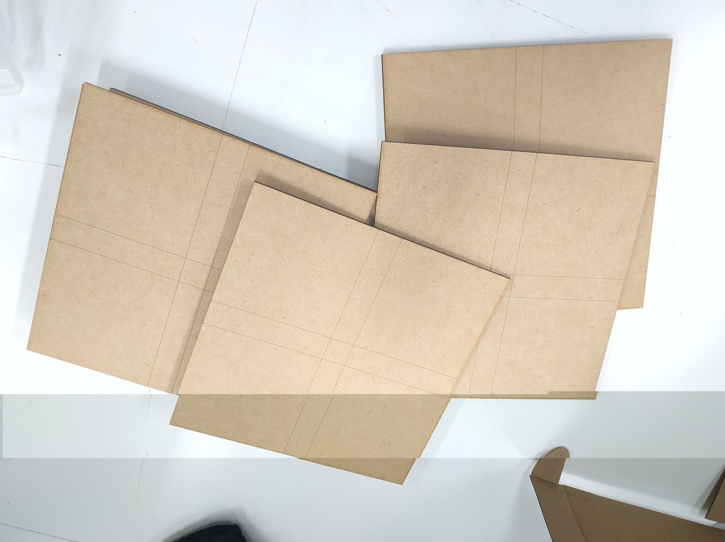
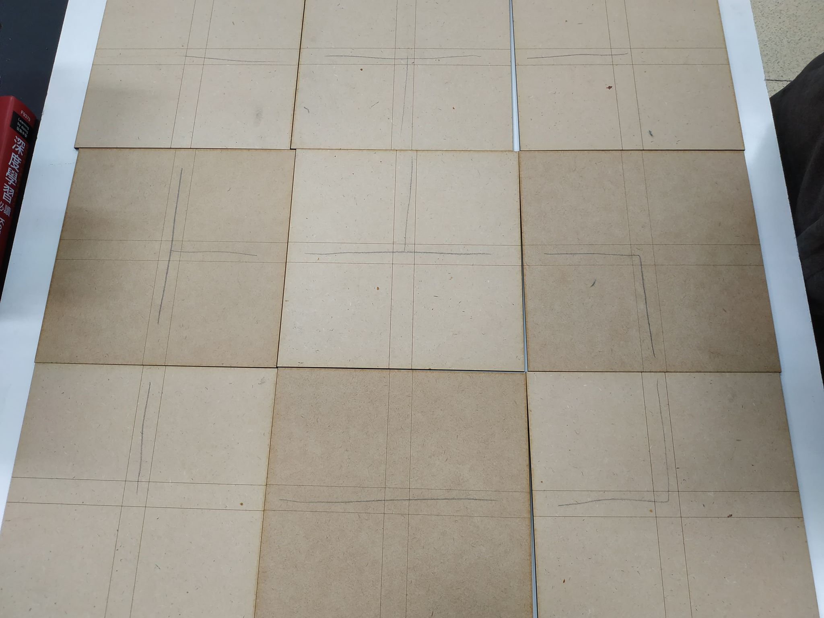
地圖設計

Slide 8

Processing

Slide 9
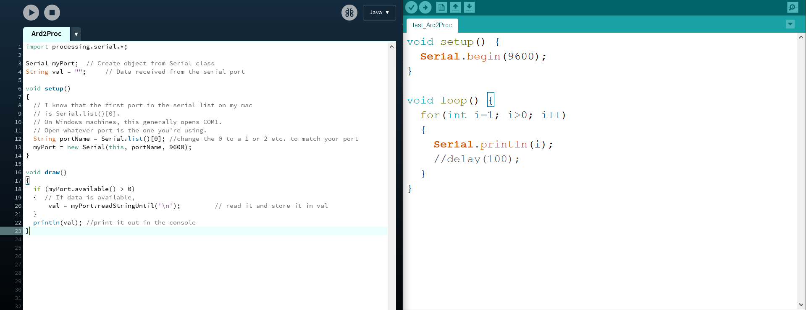
Arduino to Processing Testing

Slide 10
Algorithm – Breath-First Search(BFS)

Slide 11
Algorithm – Breath-First Search(BFS) 廣度優先搜尋 O(V+E)
BFS(Maze, s, e)
將起點 s 標記為 PASSED
enqueue(s)
while queue is not empty
u ← dequeue
if u = e
return true
for each v 相鄰於 u
if v 標記為 NORMAL
標記 v 為 PASSED
v.parent ← u
enqueue(v)
return false
Notes:
V = 點
E = 邊

